Slide 1
Ved du, at du kan få hjælp hos os,
hvis du eller din partner snorker?

Slide 2
Ca. 40 % af alle mænd og 30 % af alle kvinder snorker.
Man snorker på grund af en afslapning af musklerne i halsen.
Afslapningen i svælget får det bløde væv til at vibrere når man trækker vejret, og denne vibration frembringer snorkelyden.

Slide 3
Hos 30-50 % er snorken desuden et symptom på søvnapnø, som i nogle tilfælde kan føre til en alvorlig medicinsk tilstand.
Ved søvnapnø forekommer der afbrydelser i vejrtrækningen under søvnen, hvilket sætter kroppen i en alarmtilstand.

Slide 4
Denne alarmtilstand stresser kroppen fordi lungerne ikke får nok ilt, og resulterer i en (delvis) opvågning op til 50 gange i timen.
Lider man af søvnapnø, sover man derfor ofte meget uroligt. Man kan bl.a. svede meget under søvnen og opleve, at man ofte skal på toilettet i løbet af natten.

Slide 6
Resultatet er ofte, at man lider af morgenhovedpine, træthed, manglende energi og at man kan være mere irritabel i dagtimerne.
I slemme tilfælde kan søvnapnø føre til øget risiko for højt blodtryk, forhøjet kolesterol og andre sygdomme, der kan lede til diabetes type 2 (sukkersyge).

Slide 7
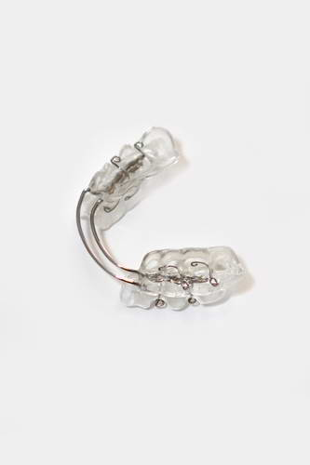
Men heldigvis kan snorken behandles - også uden kirurgisk indgreb eller brug af iltapparat, som ellers i mange år har været gængse metoder.
Både snorken og søvnapnø kan i mange tilfælde afhjælpes ved at sove med en snorkeskinne, som du kan få lavet her på klinikken.

Slide 8
Skinnen hedder en OSS-skinne og bliver specialfremstillet til hver patient.
Vi tager et aftryk af dine tænder her på klinikken, og sender det til Elysee Dental som får skinnen fremstillet.
Skinnen er udviklet i et samarbejde med flere tandlæger, Tandlægeskolen og Odense Universitetshospital, hvor den også indgår i et forskningsprojekt.

Slide 9
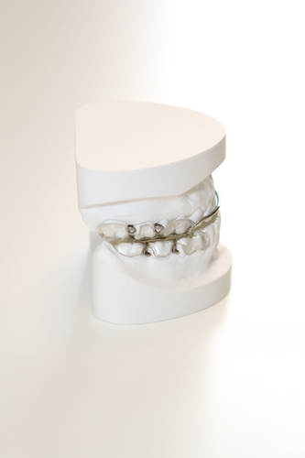
OSS-skinnen virker ved at sørge for bedre plads i mund og svælg til vejrtrækning.

Slide 10
Når du bruger snorkeskinnen om natten, sørger den for at holde underkæben lidt længere fremme end normalt, således at der skabes friere luftveje ned til lungerne.
Denne enkle løsning, der ikke føles ubehagelig, men hurtig bliver til en vane, kan forbedre din søvn dramatisk.

Slide 11
Så døjer du og dine omgivelser med snorken, vil vi gerne hjælpe!
Du skal bare nævne problemet for din tandlæge, tandplejer eller klinikassistent, så kan vi ved en let undersøgelse finde ud af om du er en egnet kandidat til en snorkeskinne.

